Slide 1
Kineziológia - roviny

Slide 2
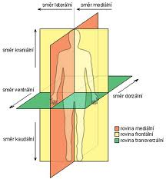
mediálna (spredu, dozadu stredom tela)
ostatné – idúce súbežne – sagitálne roviny
roviny kolmé na tieto roviny – orientované vodorovne - transvensálne
čelová, frontálna rovina – rovnobežne s rovinou čela

Slide 3
Smery a polohy na trupe:
hlavový – cranialis
horný – superior
predný – anterior
brušný – ventralis
prístredný - medialis
chvostový – caudalis
dolný – inferior
zadný – posterior
chrbtový – dorsalis
bočný - lateralis

Slide 4
Smery a polohy na končatinách
bližší k trupu – proximalis
vnútorný – ulnaris
vnútorný - tibialis
vzdialenejší od trupu – distalis
vonkajší – radialis
vonkajší - fibularis

Slide 5
Pohyby v kĺboch:
predpaženie – flexia
upaženie – abdukcia
otočenie dnu - intarotácia
zapaženie – extenzia
pripaženie – addukcia
otočenie von - extrarotácia

